Slide 1
RAPORT DE ACTIVITATE OLIMPIADELE KAUFLAND
CONSILIER EDUCATIV,
PROF. GRAŢIELA-LUDMILA POPA

Slide 2
ETAPA I
Coordonator: Prof. Graţiela-Ludmila Popa
Administratori proiect: Prof. Graţiela-Ludmila Popa
Prof. Emilia Andrei
Perioada: 05 octombrie 2015- 30 noiembrie 2015
Nr. activităţi derulate: 89
Prof. pt. învăţământul primar participanţi : 14 din 14
Prof. participanți: 22 din 27
Elevi participanți: 640
Punctaj obținut: 5760 puncte
Premiul obținut: 2000 Euro

Slide 3
DOMENII DE ACTIVITATE
MEDIU
SPORT ŞI SĂNĂTATE
CREATIVITATE ŞI TRADIŢII
ŞTIINŢĂ- CULTURĂ- EDUCAŢIE

Slide 4
MEDIU
ECOLOGIZARE
PLANTARE
ECO-BRICOLAJ
RECICLARE DEŞEURI
PROTEJAREA RESURSELOR
RECICLARE SELECTIVĂ

Slide 5
ECOLOGIZARE
120 puncte : Responsabil, Prof. Adriana-Carmen Vespescu
Participant, Prof. Nicolae Cioflan
Clasa VII C
120 puncte : Responsabili, P.Î.P. Luminiţa Popescu
şi P.Î.P. Nicolae Eremia
Clasele I A, II C
120 puncte : Responsabili, Înv. Alina Constantin
şi P.Î.P. Camelia Ilie
Clasele II A, IV C

Slide 6
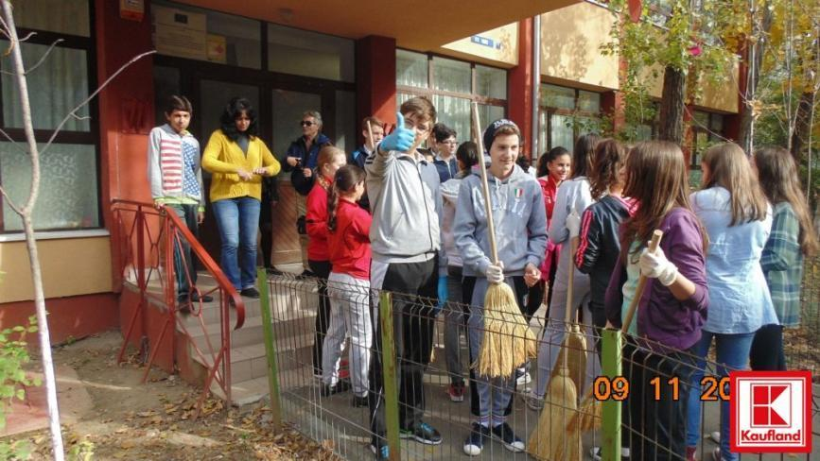

Slide 7
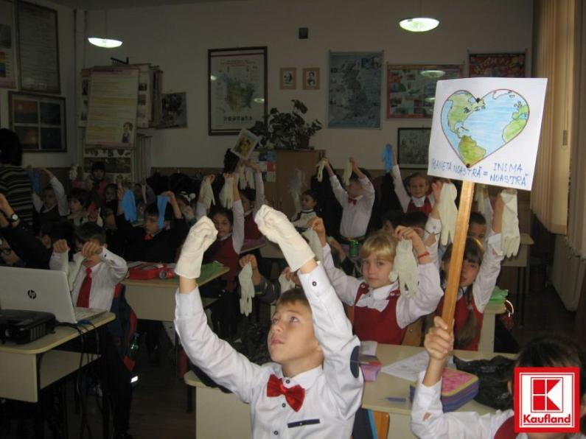

Slide 9
PLANTARE
60 puncte : Responsabil, Prof. Graţiela-Ludmila Popa
Clasa VI C
60 puncte : Responsabil, Prof Adriana-Carmen Vespescu
Clasa VII B

Slide 11
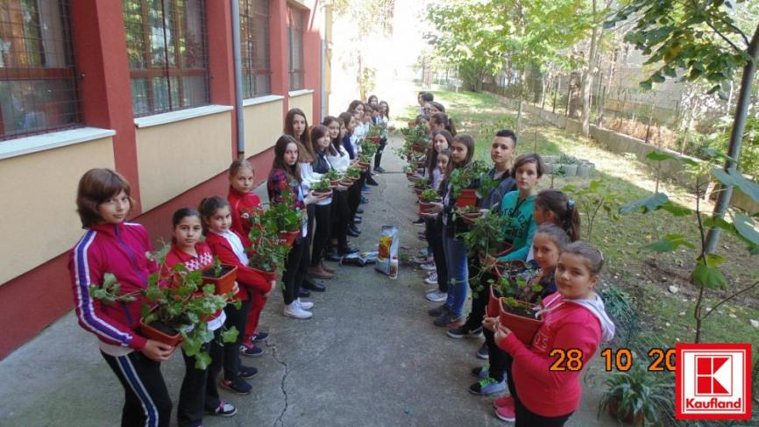

Slide 12
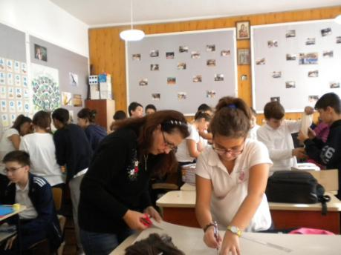
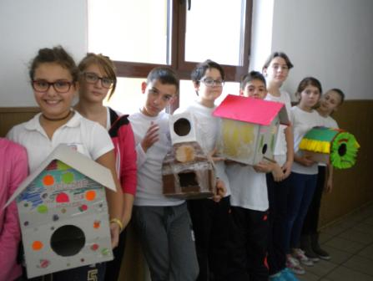
ECO-BRICOLAJ
40 puncte : Responsabil, Prof. Graţiela-Ludmila Popa
Clasa VI C

Slide 13
Reciclare deŞeuri
120 puncte: Hârtie 425 Kg (gimnaziu)
120 puncte: Hârtie 648 Kg (primar)
120 puncte: Hârtie+ PET-uri+ DEEE-uri
300 Kg 74 Kg 68 Kg

Slide 14
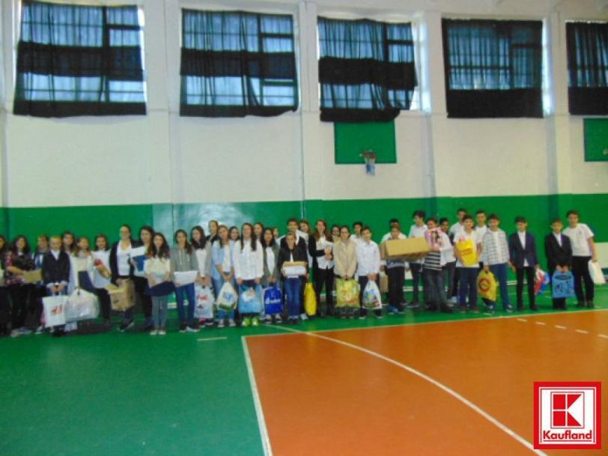

Slide 15
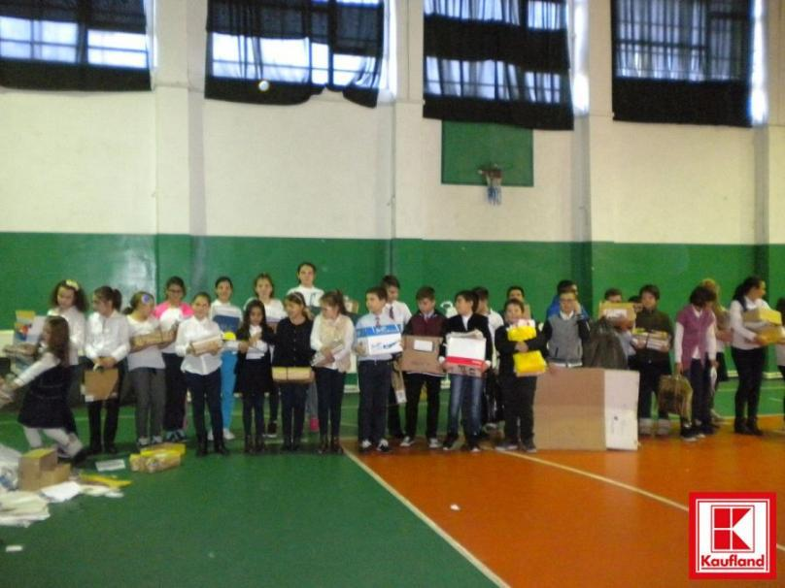

Slide 16
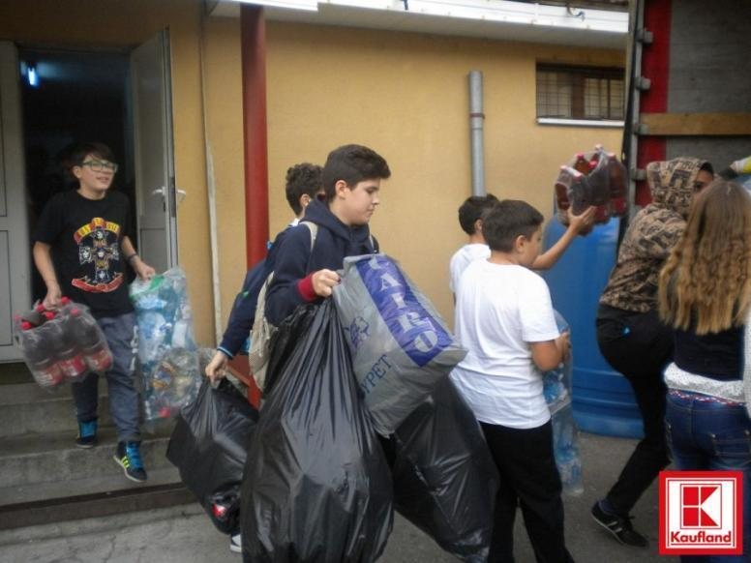

Slide 17
Protejarea resurselor
40 puncte : Responsabili, Prof. Emilia Andrei
şi Prof. Nicolae Cioflan
Clasa VII A, VIII B
40 puncte : Responsabili, Prof. Nicolae Cioflan
şi Prof. doc. Maria Marian
Clasa VI B

Slide 18
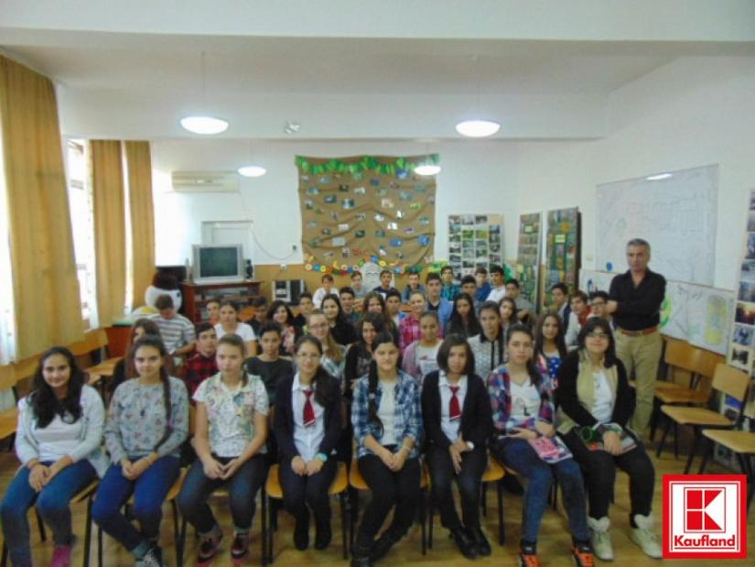

Slide 19
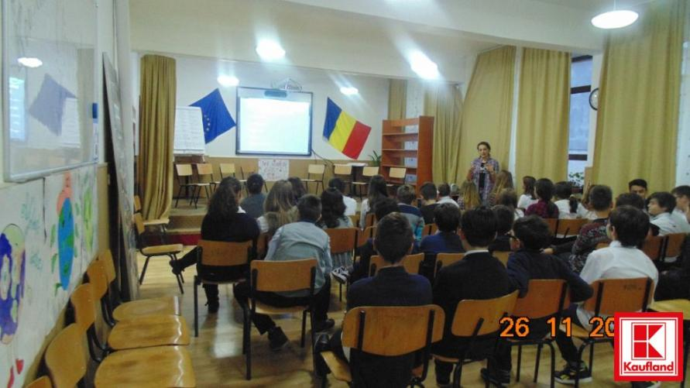

Slide 20
RECICLARE SELECTIVĂ
80 puncte: Responsabil, P.Î.P. Emilia Diaconescu
Participant, Prof. Graţiela-Ludmila Popa
Clasele III B, VI C

Slide 21
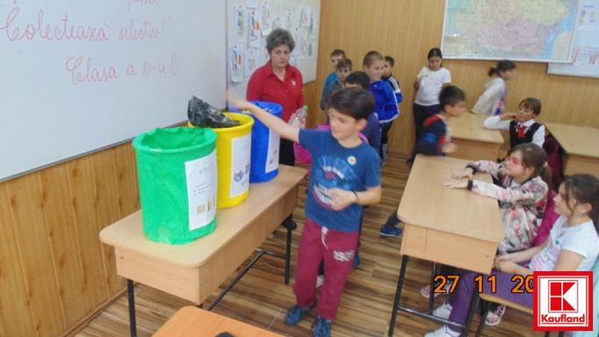
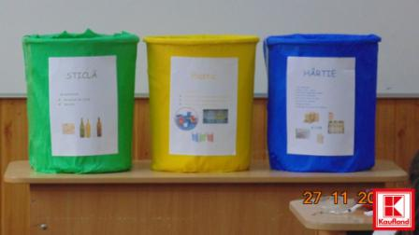

Slide 22
Sport Şi sănătate
COMPETIŢII SPORTIVE
STIL DE VIAŢĂ ACTIV
SPORT ŞI NUTRIŢIE
PACHEŢELUL SĂNĂTOS
CUMPĂRĂTURI INTELIGENTE
DINŢI FRUMOŞI ŞI SĂNĂTOŞI

Slide 23
CompetiŢii sportive
120 puncte
Fotbal: Responsabili, Prof. George Constantinescu
şi Prof. Ilie Micu
Clasele VII-VIII
120 puncte
Tenis de masă: Responsabili, Prof. George Constantinescu
şi Prof. Ilie Micu
120 puncte
Şah : Responsabili, Prof. George Constantinescu
şi Prof. Ilie Micu
Clasele a III-a

Slide 24
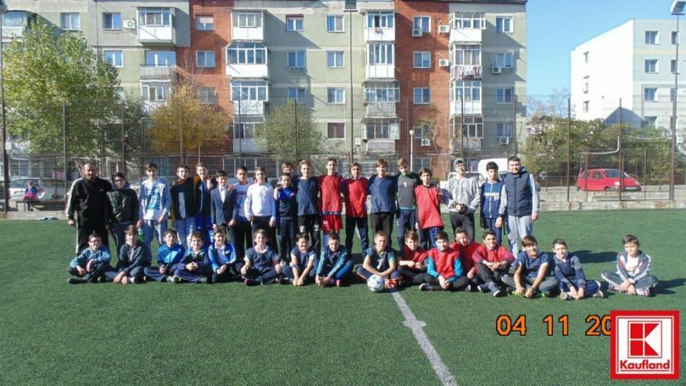

Slide 25
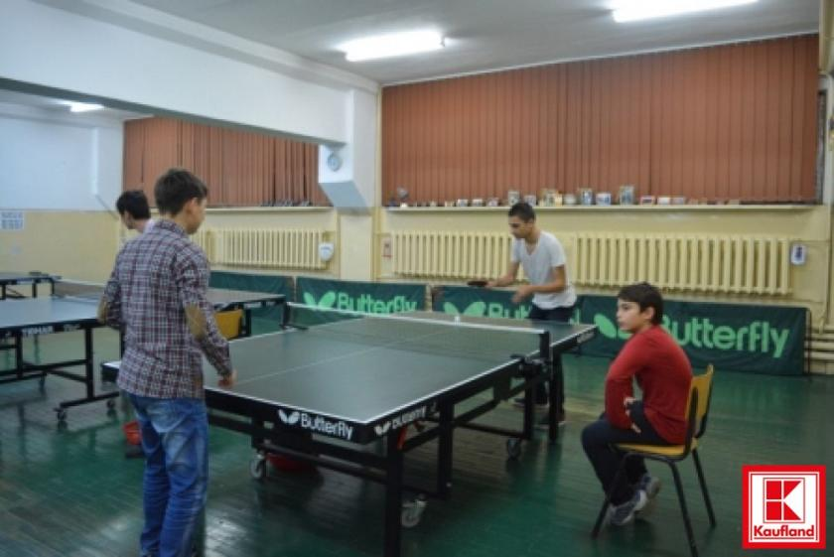

Slide 26
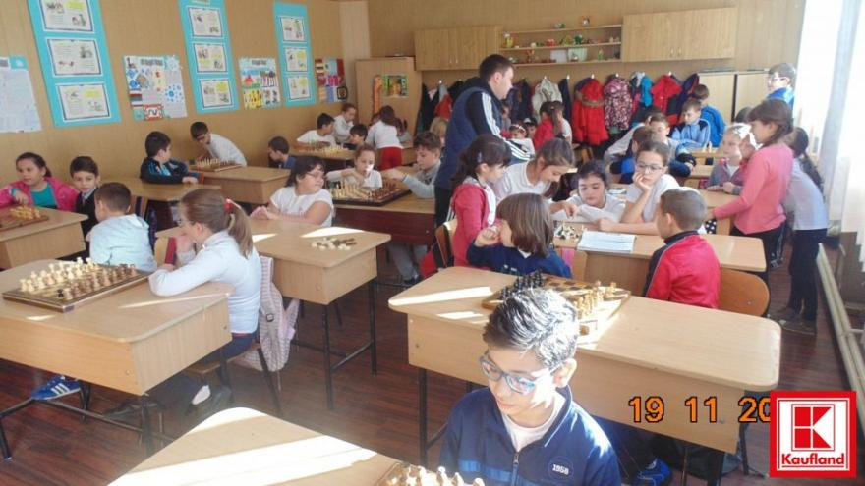

Slide 27
STIL DE VIAŢĂ ACTIV
40 puncte
Zumba: Responsabil- instructor
Participant, Prof. Gratiela-Ludmila Popa
Clasa VI C
40 puncte
Body Art Kids: Responsabil- instructor
Participanţi, Prof. Ionela-Aurora Ciobanu
Prof. Graţiela-Ludmila Popa
Prof. Doc. Maria Marian
Clasele III-IV

Slide 28
STIL DE VIAŢĂ ACTIV
40 puncte
Kangoo Jumps: Responsabil- instructor
Participanţi, Prof. Ionela-Aurora Ciobanu
Prof. Mihaela Bărbuia
Clasa VI C
40 puncte
Taekwondo: Responsabil- instructor
Participanţi, Prof. Gratiela-Ludmila Popa
Prof. Dana-Liana Pletoiu
Clasa VII B

Slide 29
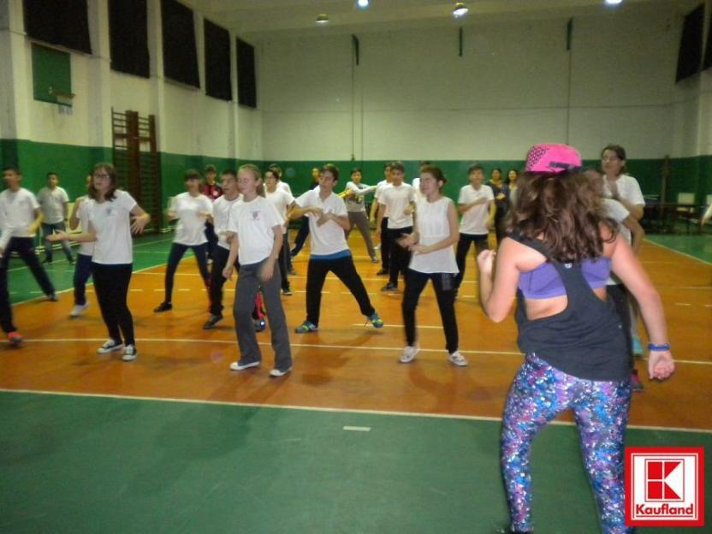

Slide 30
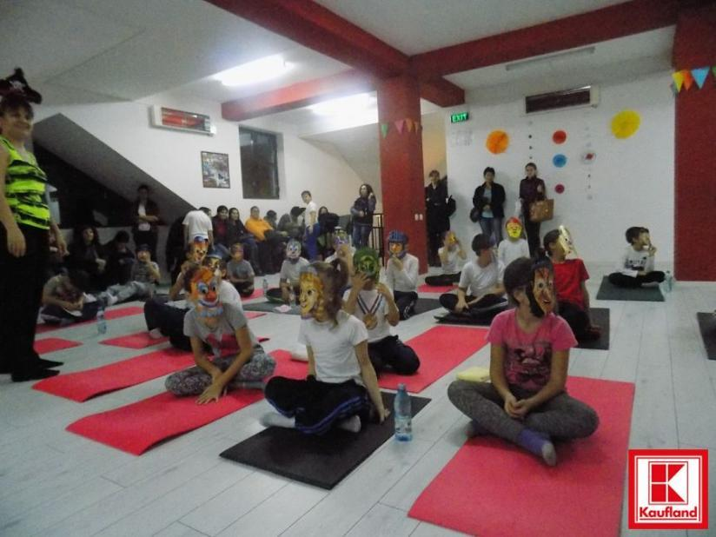

Slide 31
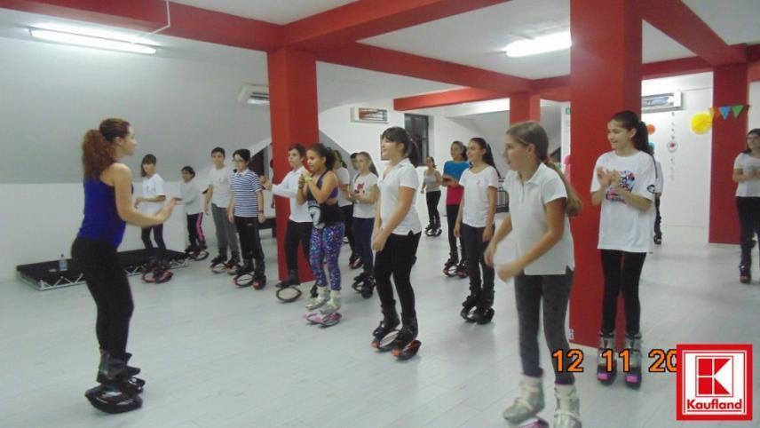

Slide 32
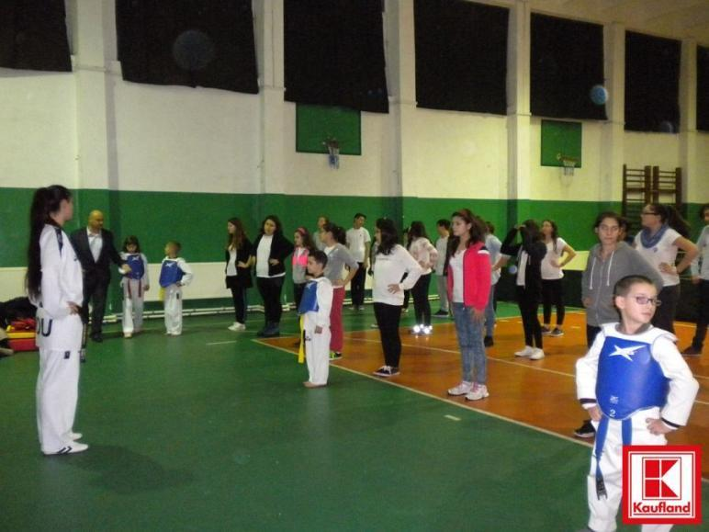

Slide 33
SPORT ŞI NUTRIŢIE
80 puncte: Responsabil, Dr. Camelia Radu
Participanţi, Prof. Ioana Dan
şi Prof. Mihaela Bărbuia
Clasele V A, V C
80 puncte: Responsabili, P.Î.P. Daniela Cîmpeanu
şi Înv. Alina Constantin
Clasele II A, IV B

Slide 34
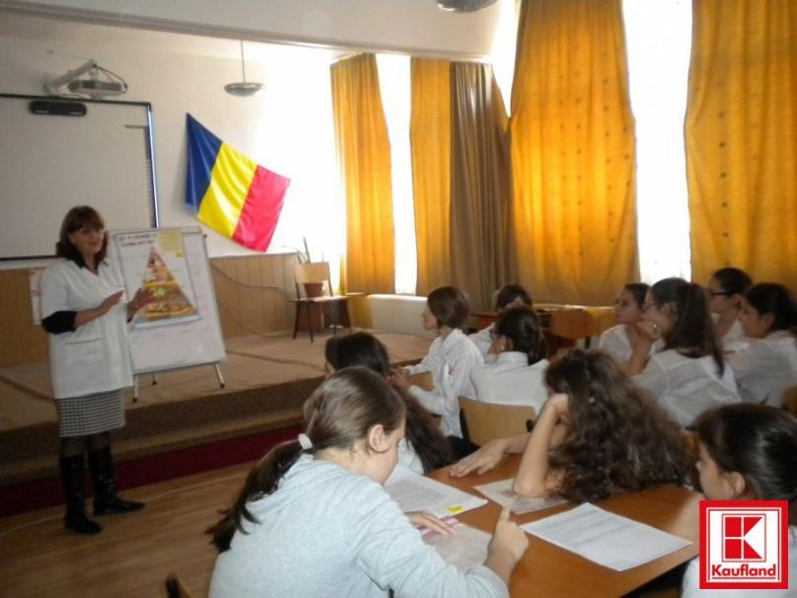

Slide 35
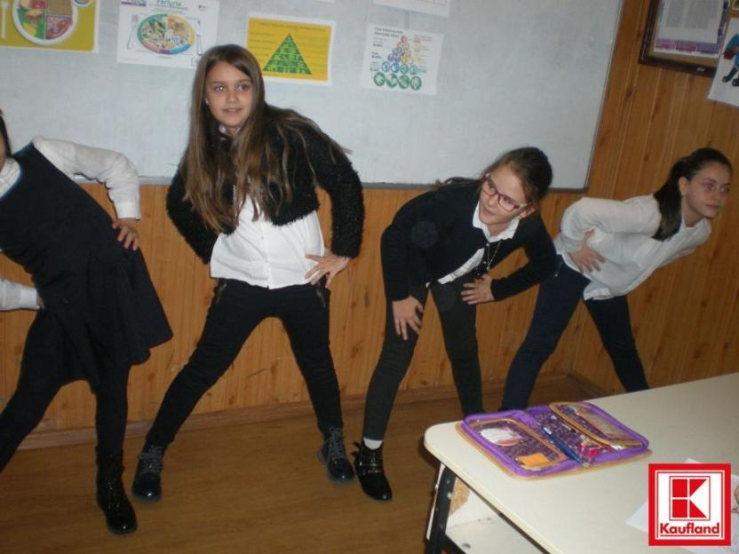

Slide 36
PACHEŢELUL SĂNĂTOS
40 puncte: Responsabili, P. Î.P. Luminiţa Popescu
şi P. Î.P. Nicolae Eremia
Clasele I A, II C
40 puncte: Responsabili, P. Î.P. Andreea Căpăţână
şi Înv. Alina Constantin
Clasele I B, II A
40 puncte: Responsabili, P. Î.P. Olimpia Medaru
şi P. Î.P. Iulia-Carmen Vasile
Clasele CP C, I C

Slide 37
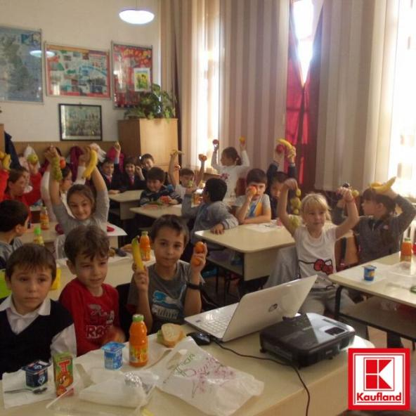

Slide 38
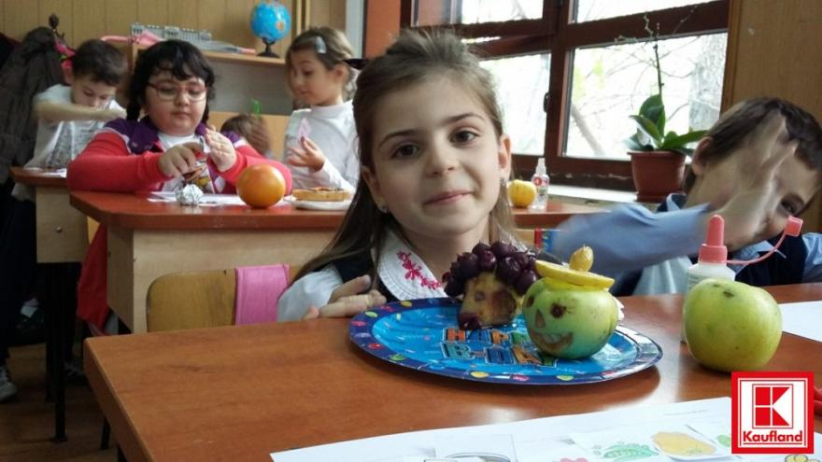

Slide 39
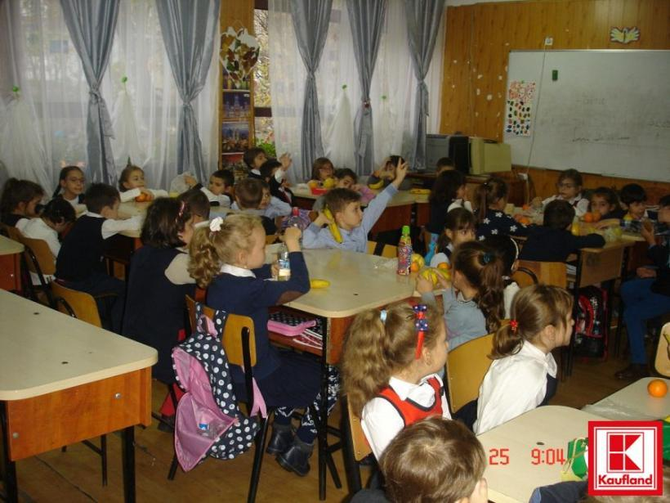

Slide 40
CUMPĂRĂTURI INTELIGENTE
40 puncte: Responsabili, P.Î.P. Mariana Ilie
şi P.Î.P. Camelia Ilie
Participanţi, Prof. Gabriela-Laura Constantinescu
şi Prof. Mădălina-Violeta Popescu
Clasele III A, IV C
40 puncte: Responsabil, Prof. Grațiela-Ludmila Popa
Clasa VI C

Slide 41
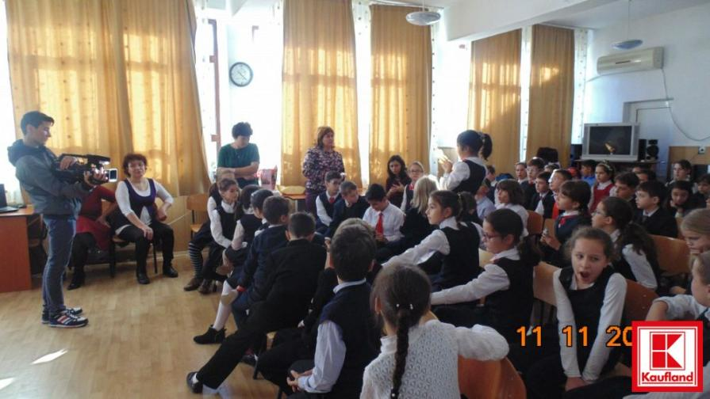

Slide 43
DINŢI FRUMOŞI ŞI SĂNĂTOŞI
40 puncte: Responsabili, P.Î.P. Delia Andreescu
şi Dr. Patricia Bădoi
Clasa CP A
40 puncte: Responsabili, P.Î.P. Valeria Dimulescu
şi Dr. Patricia Bădoi
Clasa CP B
40 puncte: Responsabili, P.Î.P. Luminiţa Popescu
P.Î.P. Nicolae Eremia
şi Dr. Patricia Bădoi
Clasele I A, II C
40 puncte: Responsabili, P.Î.P. Camelia Ilie
Înv. Alina Constantin
şi Dr. Patricia Bădoi
Clasele II A, IV C

Slide 44
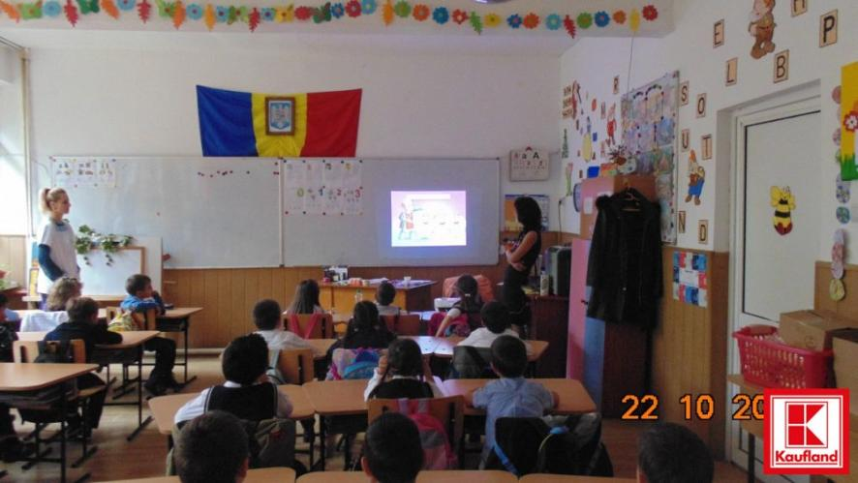

Slide 45
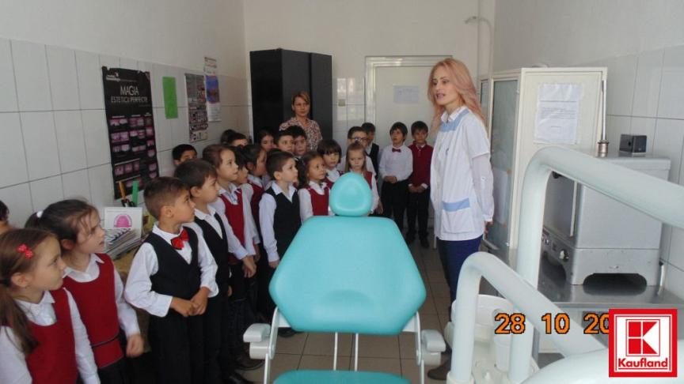

Slide 46
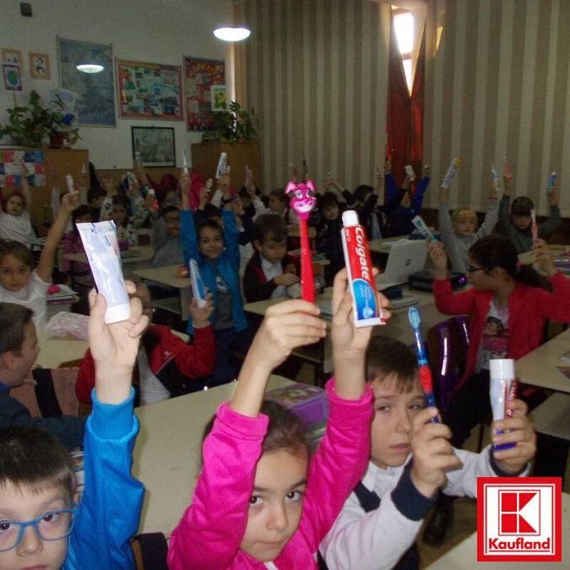

Slide 47
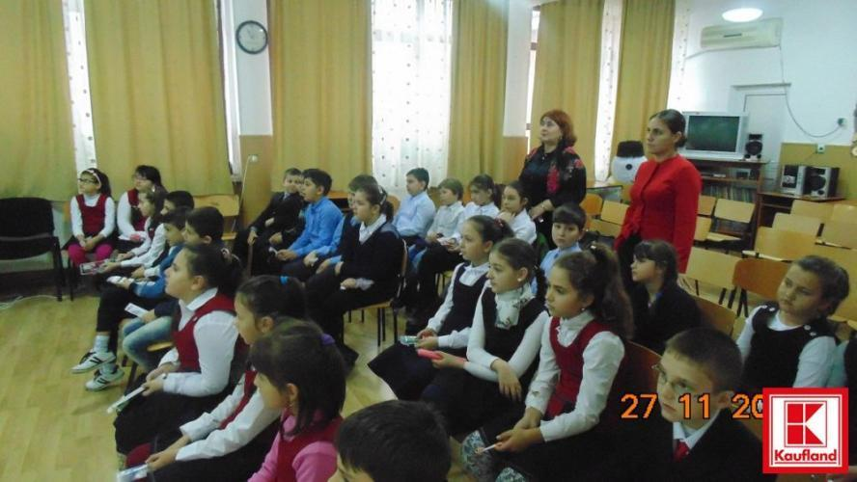

Slide 48
CREATIVITATE ŞI TRADIŢII
EXPOZIŢII INTERNE
DANS ŞI MUZICĂ
CREAŢII LITERARE
DESIGN VESTIMENTAR
TEATRU
TRADIŢII

Slide 49
EXPOZIŢII INTERNE
40 puncte: „Semne de carte cu motive tradiţionale”
Responsabili, P.Î.P. Dana Câmpeanu
P.Î.P. Andreea Căpățână
P.Î.P. Mariana Ilie
P.Î.P. Elena Câciu
P.Î.P. Olimpia Medaru
P.Î.P. Emilia Diaconescu
P.Î.P. Valeria Dimulescu
P.Î.P. Iulia-Carmen Vasile
Înv. Alina Constantin
şi Prof. Claudia Miu
Clasele CP B, CP C, I B, I C, II A, II B, III A, III B, IV B, VI B, VI C, VII B, VIII B
40 puncte: „Animale din frunze”
Responsabil, P.Î.P. Andreea Căpățână
Clasa I B

Slide 50
EXPOZIŢII INTERNE
40 puncte: „Costume- Persoane-Personaje” (Biblioteca Judeţeană Olt)
Responsabil, Prof. Emilia Andrei
Participant, Prof. Ilie Micu
Clasele VII A, VII B
40 puncte: „Costume- Persoane-Personaje” (şcoală)
Responsabil, P.Î.P. Iulia-Carmen Vasile
Clasele CP- IV
40 puncte: „Costume- Persoane-Personaje” (şcoală)
Responsabil, Prof. Claudia Miu
Clasele V- VIII

Slide 51
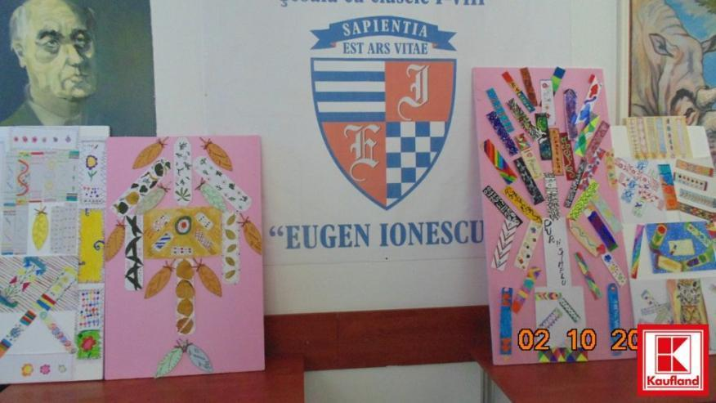

Slide 52
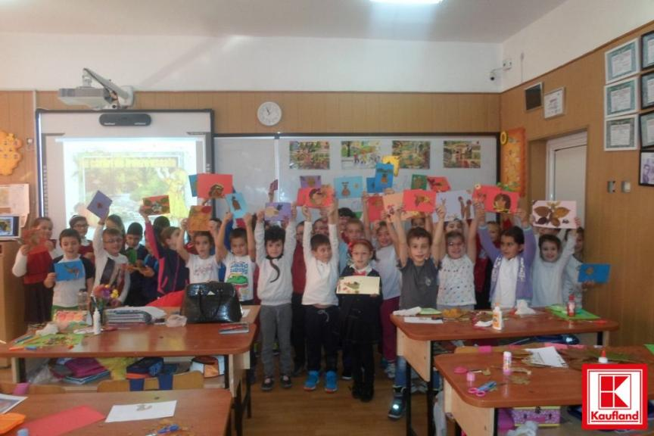

Slide 53
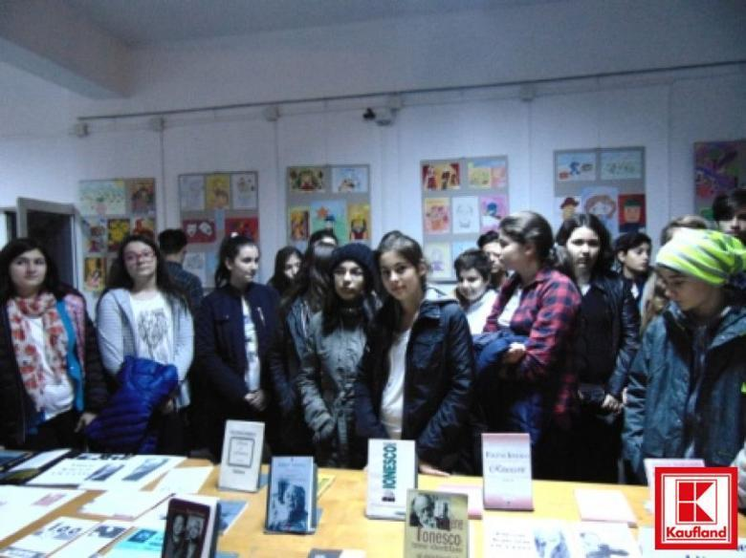

Slide 54
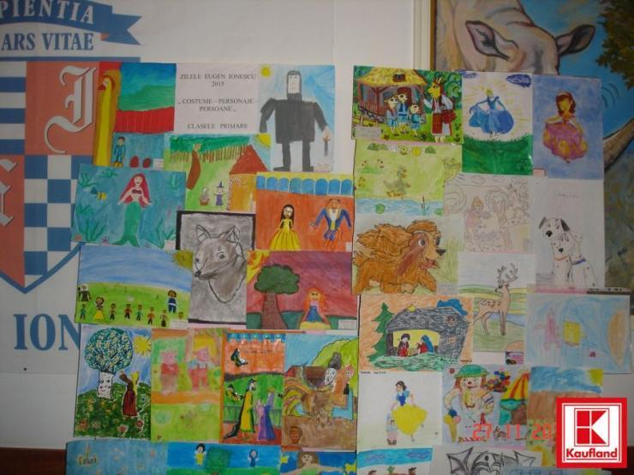

Slide 55
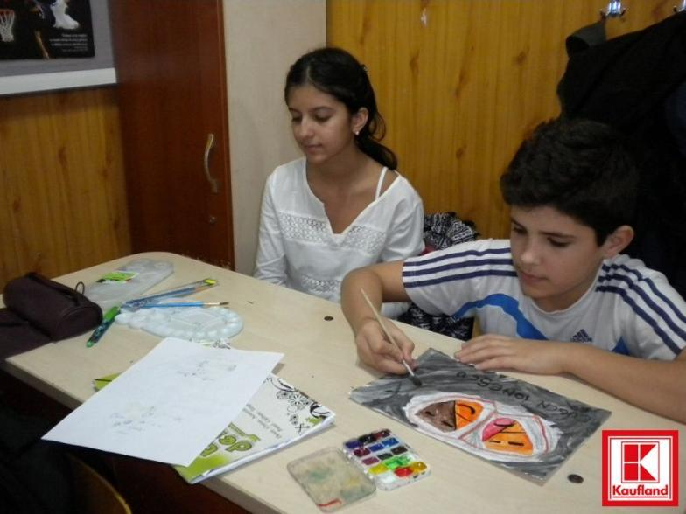

Slide 56
DANS ŞI MUZICĂ
40 puncte: Responsabil, Prof. Elena-Corina Leanca
Clasa VI C
40 puncte: Responsabili, P.Î.P. Luminiţa Popescu
şi Înv. Alina Constantin
Clasele II A, II C
40 puncte: Responsabil, P.Î.P. Mariana Ilie
Clasa III A

Slide 57
DANS ŞI MUZICĂ
40 puncte: „Serbarea de Crăciun”
Responsabil, Prof. Graţiela-Ludmila Popa
Participanţi, Prof. Gabriela-Laura Constantinescu
Prof. Dana-Liana Pletoiu
Prof. Elena-Corina Leanca
Prof. Emilia Andrei
Prof. Nicolae Cioflan
P.Î.P. Olimpia Medaru
P.Î.P. Mariana Ilie
P.Î.P. Luminița Popescu
P.Î.P. Andreea Căpăţână
P.Î.P. Diana Barbu
P.Î.P. Elena Câciu
P.Î.P. Valeria Dimulescu
Înv. Alina Constantin

Slide 58
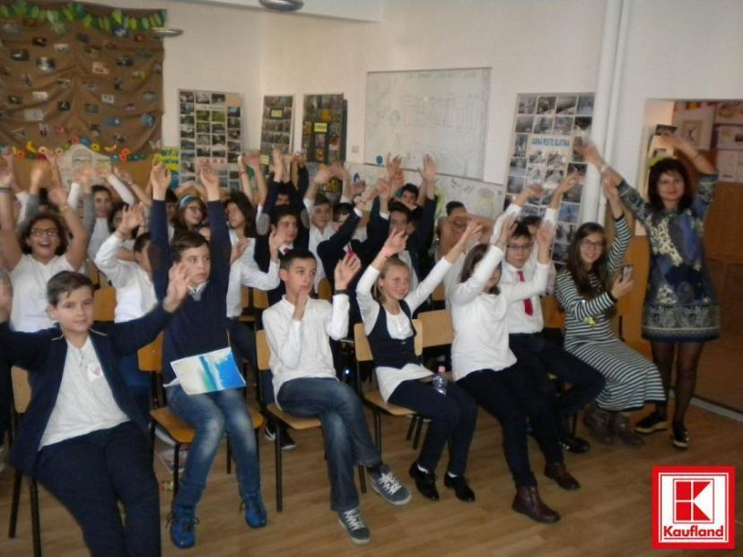

Slide 59
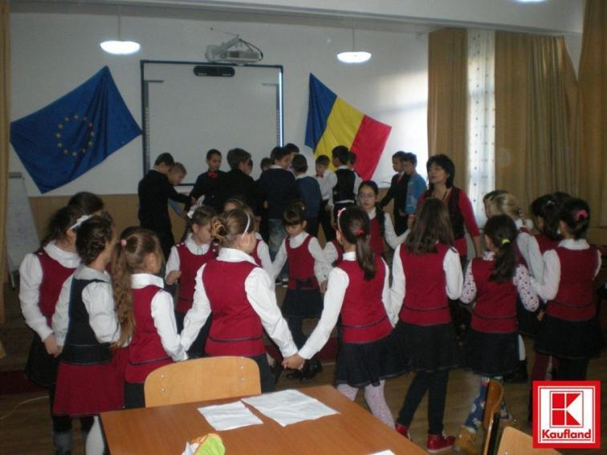

Slide 60
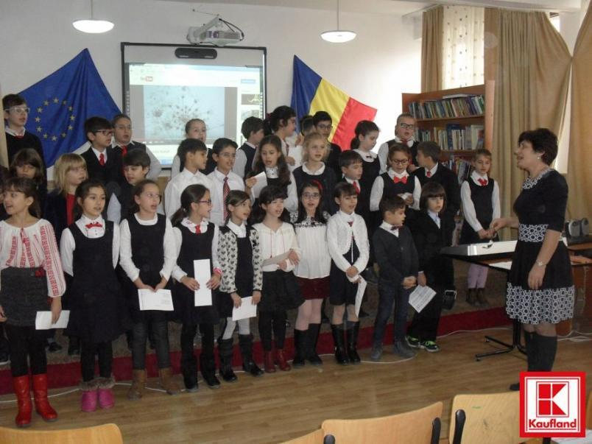

Slide 61
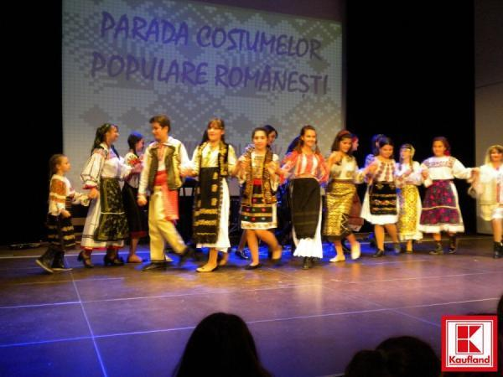
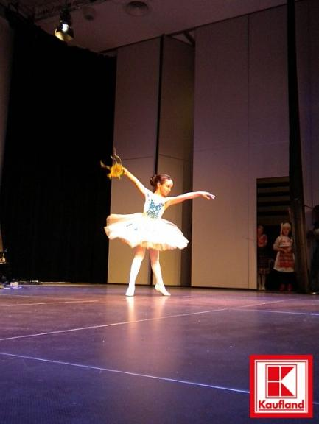

Slide 62
CREAŢII LITERARE
80 puncte: Responsabil, Prof. Gabriela-Laura Constantinescu
Participanţi, Prof. Graţiela-Ludmila Popa
Prof. Ionela-Aurora Ciobanu
Prof. Ioana Dan
Prof. Mihaela Bărbuia
Prof. Adriana-Carmen Vespescu
Prof. Emilia Andrei
Clasa VIII C
80 puncte: Responsabil, Prof. Ionela-Aurora Ciobanu
Participanţi, Prof. Dana-Liana Pletoiu
Prof. Emilia Andrei
Prof. doc. Maria Marian
Prof. Ştefan Urâtu
Prof. Nicolae Cioflan
Clasele VI B, VIII B

Slide 63
CREAŢII LITERARE
80 puncte: Concurs „Pe urmele lui Eugen Ionescu”
Responsabili, Prof. Gabriela-Laura Constantinescu
Prof. Ionela-Aurora Ciobanu
Prof. Dana-Liana Pletoiu
Participanţi, Prof. Mihaela Bărbuia
Prof. Ioana Dan
P.Î.P. Olimpia Medaru
P.Î.P. Emilia Diaconescu
Înv. Alina Constantin
Prof. Emilia Andrei
Clasele VI B, VI C, VII B, VIII B, VIII C, VIII D

Slide 64
CREAŢII LITERARE
80 puncte: Concurs de recitări „Serile de sidef”
Responsabil, P.Î.P. Valeria Dimulescu
Participanţi, Prof. Gabriela-Laura Constantinescu
Înv. Alina Constantin
Prof. doc. Maria Marian
P.Î.P. Emilia Diaconescu
P.Î.P. Camelia Ilie
P.Î.P. Elena Câciu
P.Î.P. Nicolae Eremia
P.Î.P. Andreea Căpăţână
P.Î.P. Diana Barbu
Prof. Emilia Andrei
Clasele CP- IV

Slide 65
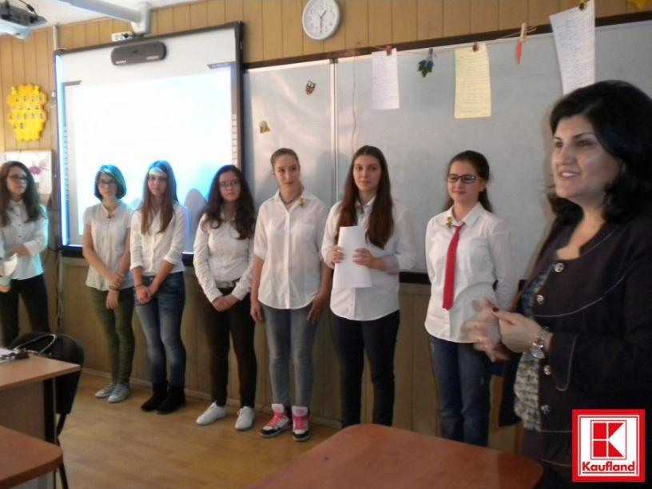

Slide 66
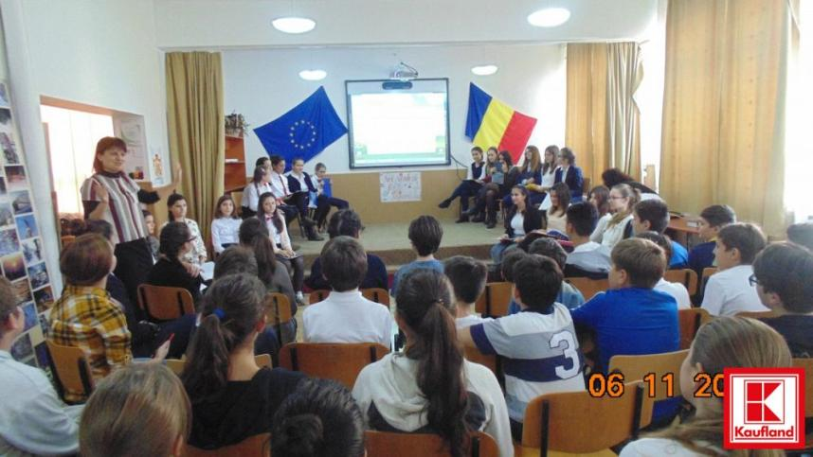

Slide 67
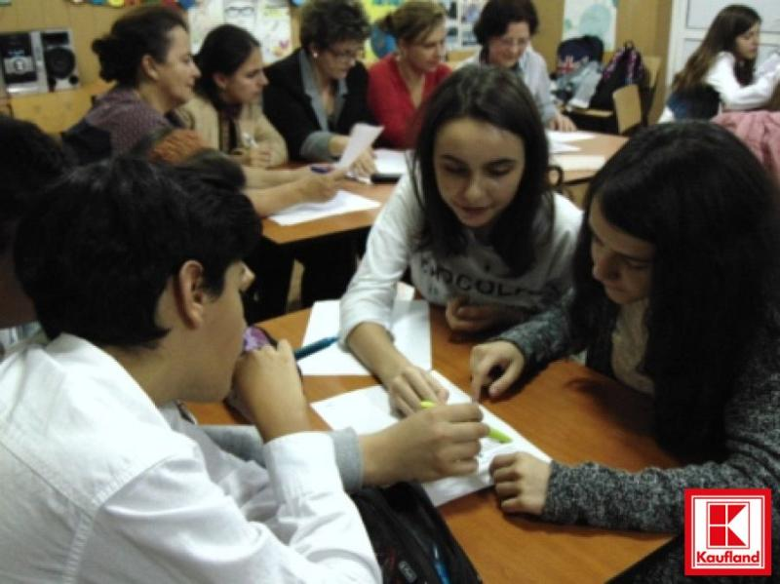

Slide 68
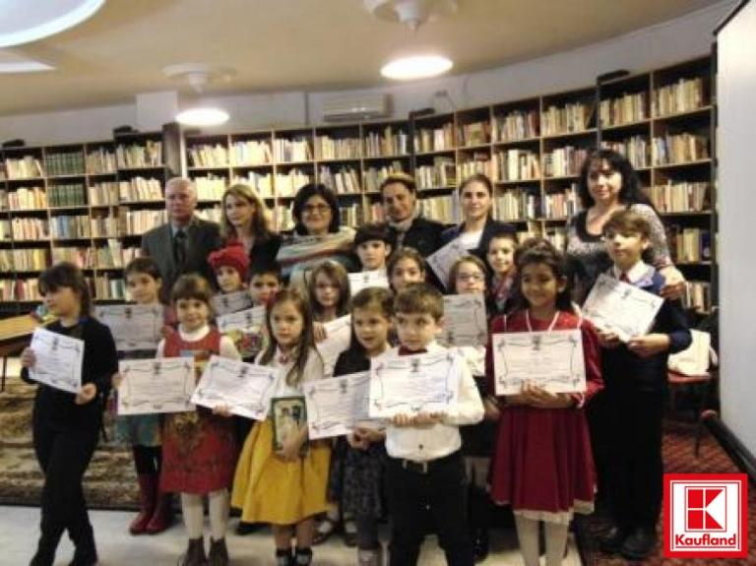

Slide 69
DESIGN VESTIMENTAR
80 puncte: „Măşti de carnaval”
Responsabil, P.Î.P. Iulia-Carmen Vasile
Participanţi, Prof. Graţiela-Ludmila Popa
Prof. Mihaela Bărbuia
Clasa CP C
80 puncte: „Ținute de vară”
Responsabil, Prof. Graţiela-Ludmila Popa
Clasa VI C
80 puncte: „Costume din materiale reciclabile”
Responsabil, Prof. Graţiela-Ludmila Popa
Participanţi, P.Î.P. Luminiţa Popescu
P.Î.P. Valeria Dimulescu
P.Î.P. Olimpia Medaru
Prof. Emilia Andrei
Clasele II C, CP B, I C, V B, VI C

Slide 70
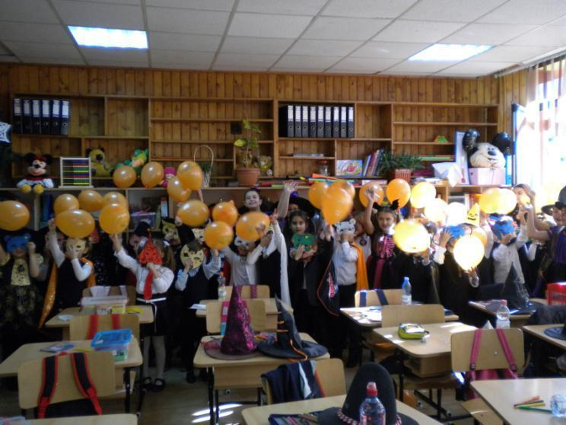

Slide 71
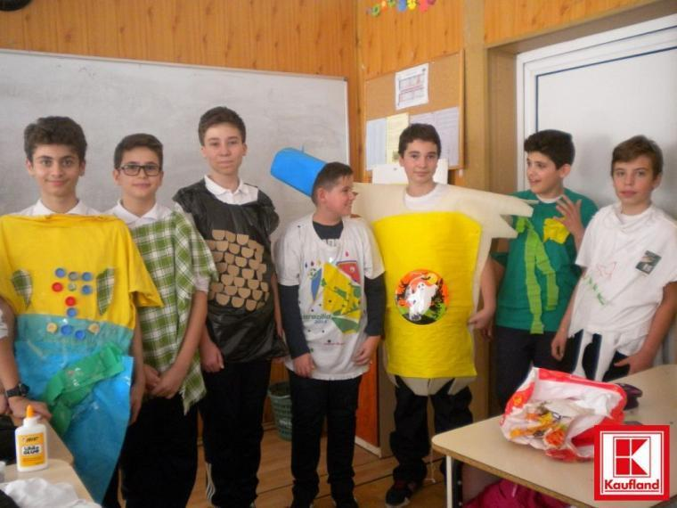

Slide 72
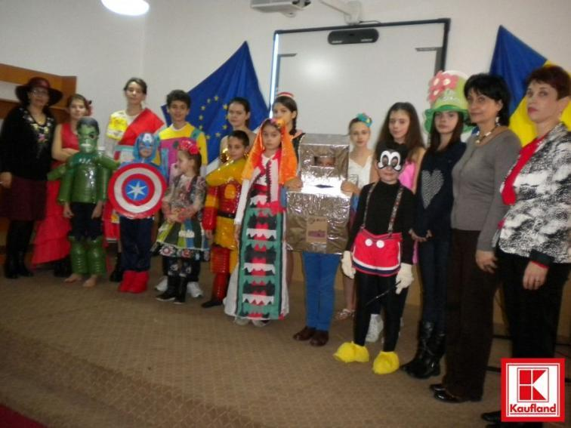

Slide 73
TEATRU
120 puncte : „Titanic Vals” (fragment)
Responsabil, Prof. Gabriela-Laura Constantinescu
Participanţi, Prof. Graţiela-Ludmila Popa
Prof. Emilia Andrei
Clasa VIII D
120 puncte : Responsabili, P.Î.P. Mariana Ilie
şi P.Î.P. Andreea Căpăţână
Clasele I B, III A
120 puncte : „D-l Goe”
Responsabili, Prof. Dana-Liana Pletoiu
şi Prof. Graţiela-Ludmila Popa
Clasa VIC

Slide 74
TEATRU
120 puncte : „Lecţia de teatru”
Responsabili, Prof. Emilia Andrei
şi Prof. Dana-Liana Pletoiu
Participanţi, Prof. Gabriela-Laura Constantinescu
Prof. Graţiela-Ludmila Popa
Clasele VB, VIC, VII B, VIII D
120 puncte : „Serbarea de Crăciun”
Responsabil, Prof. Graţiela-Ludmila Popa
Participanţi, Prof. Gabriela-Laura Constantinescu
Prof. Dana-Liana Pletoiu
P.Î.P. Mariana Ilie
Prof. Emilia Andrei

Slide 75
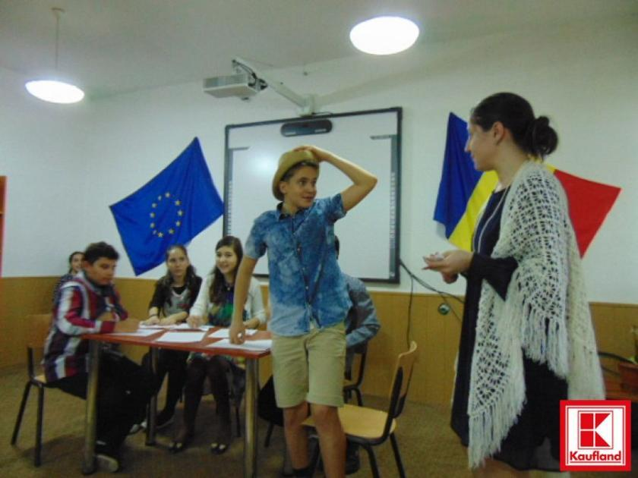

Slide 76
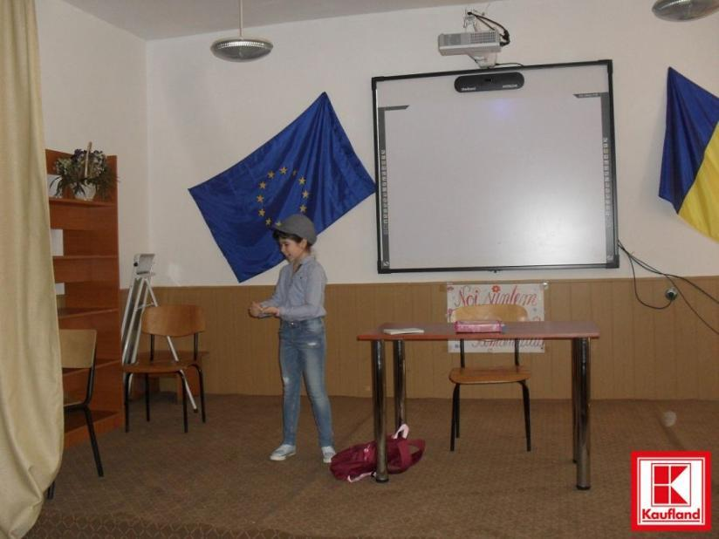

Slide 77
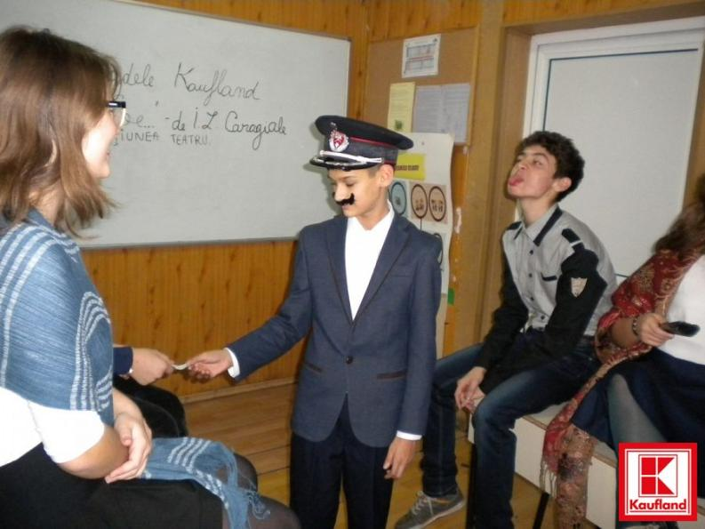

Slide 78
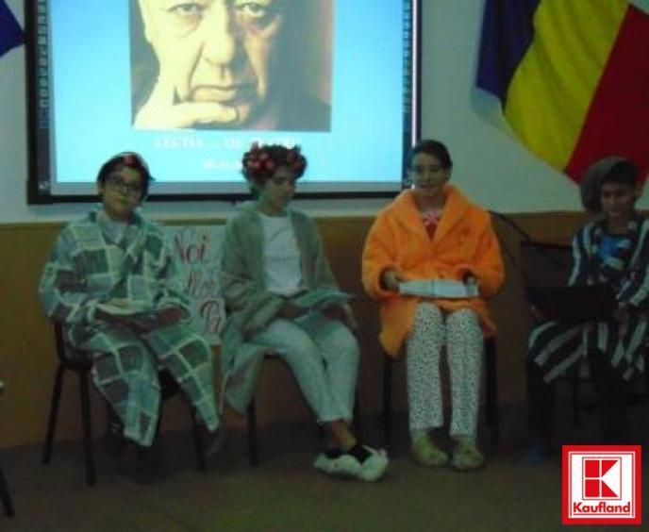

Slide 80
TRADIŢII
80 puncte: „Simfonia culorilor”
Responsabil, Prof. Graţiela-Ludmila Popa
Participanţi, Prof. Dana-Liana Pletoiu
Prof. Elena-Corina Leanca
Prof. Gabriela Ionică
Prof. Emilia Andrei
Prof. Nicolae Cioflan
Clasele V B, VI C, VII B
80 puncte: „Oltenia”
Responsabili, Prof. Dana-Liana Pletoiu
şi Prof. Emilia Andrei
Clasa VII B
80 puncte: „Sf. Mihail şi Gavril”
Responsabil, Prof. Emilia Andrei
Clasa V B

Slide 81
TRADIŢII
80 puncte: „Parada costumelor internaţionale”
Responsabil, Prof. Graţiela-Ludmila Popa
Participanţi, P.Î.P. Luminiţa Popescu
P.Î.P. Olimpia Medaru
P.Î.P. Valeria Dimulescu
Prof. Dana-Liana Pletoiu
Prof. Emilia Andrei
Clasele CP B, I C, II C, V B, VI C, VII B

Slide 86
ŞTIINŢĂ- CULTURĂ-EDUCAŢIE
INVENŢII (PROIECTE INOVATIVE/ SOLUŢII)
CIVILIZAŢI ÎN TRAFIC
PRIM-AJUTOR
ORIENTARE PROFESIONALĂ
VIZITE INFORMATIVE
VIZITE CULTURALE
EDUCAŢIE FINANCIARĂ
INTERNET
ESTETICĂ URBANĂ

Slide 87
INVENŢII (PROIECTE INOVATIVE/ SOLUŢII)
200 puncte:Responsabil, Prof. Maria Vasile
Participanţi, Prof. Graţiela-Ludmila Popa
Prof. doc. Maria Marian
Clasele VI C, VII B
200 puncte:Responsabili, P.Î.P. Mariana Ilie
şi P.Î.P. Andreea Căpăţână
Clasele I B, III A
200 puncte:Responsabil, Prof. Maria Vasile
Participant, Prof. Graţiela-Ludmila Popa
Clasele VI C, VII B, VIII B

Slide 91
CIVILIZAŢI ÎN TRAFIC
40 puncte: Responsabil, Prof. Graţiela-Ludmila Popa
Participant, Prof. Ilie Micu
Clasele VI C, VII C
40 puncte: Responsabil, Prof. Ilie Micu
Invitat- Poliţia Rutieră
Clasa VIIC
40 puncte: Responsabil, P.Î.P. Daniela Cîmpeanu
Invitat- Poliţia Rutieră
Participant, Prof. Ilie Micu
Clasa IV B, VII C

Slide 92
CIVILIZAŢI ÎN TRAFIC
40 puncte: Responsabil, P.Î.P. Elena Câciu
Invitat- Poliţia Rutieră
Participanţi, Prof. Ilie Micu
Inf. Mariana Argeşanu
Clasele II B, VII C
40 puncte: Responsabili, P.Î.P. Iulia-Carmen Vasile
P.Î.P. Olimpia Medaru
Înv. Alina Constantin
Invitat- Poliţia Rutieră
Participanţi, Prof. Ilie Micu
Prof. Mihaela Bărbuia
Clasele CP C, I C, II A
40 puncte: Responsabil, Prof. Elena-Corina Leanca
Invitat- Poliţia Rutieră
Participant, Prof. Ilie Micu
Clasa VIIIC

Slide 97
PRIM-AJUTOR
40 puncte: Responsabil, Prof. Cătălina Ciobanu
Participanţi, Prof. George Constantinescu
Prof. Graţiela-Ludmila Popa
Prof. Cristian Odangiu
Prof. doc. Maria Marian
Asistent medical şcoală
Clasa VIII C
40 puncte: Responsabil, Prof. Cătălina Ciobanu
Participanţi, Prof. Gabriela-Laura Constantinescu
Prof. Graţiela-Ludmila Popa
Prof. Dana-Liana Pletoiu
Prof. Emilia Andrei
Clasa VI C

Slide 98
PRIM-AJUTOR
40 puncte: Responsabil, Prof. Cătălina Ciobanu
Participanţi, Prof. Emilia Andrei
Prof. Ilie Micu
Clasele V B, V C
40 puncte: Responsabil, Prof. Cătălina Ciobanu
Participant, Prof. Elena-Corina Leanca
Clasa VI B
40 puncte: Responsabil, Prof. Cătălina Ciobanu
Participanţi, P.Î.P. Daniela Câmpeanu
Prof. Ilie Micu
Clasele IV B, IV C
40 puncte: Responsabil, Prof. Cătălina Ciobanu
Participant, Prof. Claudia Miu
Clasa VII B

Slide 101
ORIENTARE PROFESIONALĂ
40 puncte: Responsabili, Prof. psih. Eugen Cătănoiu
şi Dr. Patricia Bădoi
Participant,Prof. Elena-Corina Leanca
Clasa VIII C
40 puncte: Responsabili, Prof. psih. Eugen Cătănoiu
şi Dr. Patricia Bădoi
Clasele VIII A, VIII B
40 puncte: Responsabili, Prof. psih. Eugen Cătănoiu
şi Dr. Patricia Bădoi
Clasa VIII D

Slide 104
VIZITE INFORMATIVE
40 puncte: Responsabil, P.Î.P. Mariana Ilie
Clasa III A
40 puncte: Responsabil, P.Î.P. Emilia Diaconescu
Clasa III B
40 puncte: Responsabil, P.Î.P. Valeria Dimulescu
Clasa CP B

Slide 108
VIZITE CULTURALE
40 puncte: Responsabil, P.Î.P. Mariana Ilie
Clasa III A
40 puncte: Responsabil, P.Î.P. Mariana Ilie
Clasa III A
40 puncte: Responsabil, P.Î.P. Andreea Căpăţână
Participant, Prof. Mădălina-Violeta Popescu
Clasa I B
40 puncte: Responsabili, Prof. Graţiela-Ludmila Popa
Prof. Dana-Liana Pletoiu
Prof. Genoveva Antonescu
Prof. Monica Ionescu
Prof. Elena-Corina Leanca
Prof. Emilia Andrei
Clasele V B, VI C, VII B, VIII A

Slide 113
EDUCAŢIE FINANCIARĂ
40 puncte: Responsabil, P.Î.P. Emilia Diaconescu
Clasa III B
40 puncte: Responsabil, P.Î.P. Valeria Dimulescu
Clasa CP B

Slide 116
INTERNET
40 puncte: Responsabil, Prof. Graţiela-Ludmila Popa
Participanţi, Prof. Mihaela Bărbuia
Prof. Cristian Odangiu
Prof. Constantin-Daniel Pietriş
Inf. Mariana Argeşanu
Invitaţi- IPJ, IJJ
Clasele VII A, VII B
40 puncte: Responsabil, Prof. Graţiela-Ludmila Popa
Participanţi, Prof. Constantin-Daniel Pietriş
Inf. Mariana Argeşanu
Invitaţi- IPJ, IJJ
Clasele VII A, VII C

Slide 117
INTERNET
40 puncte: Responsabil, Prof. Graţiela-Ludmila Popa
Participanţi, Prof. Cristian Odangiu
Prof. George Constantinescu
Prof. Constantin-Daniel Pietriş
Inf. Mariana Argeşanu
Invitaţi- IPJ, IJJ
Clasele V A, VI B
40 puncte: Responsabil, Prof. Gabriela Ionică
Participant, Inf. Mariana Argeşanu
Clasele VI A, VII A

Slide 120
ESTETICĂ URBANĂ
40 puncte: Responsabil, Prof. Graţiela-Ludmila Popa
Clasa VI C
40 puncte: Responsabil, Prof. Antonescu Genoveva
Clasa V B
40 puncte: Responsabil, Prof. Antonescu Genoveva
Clasele V A, V C

Slide 123
ETAPA I CLASAMENT LA NIVELUL ŞCOLII
ÎNVĂŢĂMÂNTUL PRIMAR
P.Î.P. MARIANA ILIE, Clasa III A: 11 activităţi realizate
P.Î.P. ANDREEA CĂPĂŢÂNĂ, Clasa I B: 9 activităţi realizate
P.Î.P. LUMINIŢA POPESCU, Clasa II C: 7 activităţi realizate + 1 activitate Et. a II-a
ÎNVĂŢĂMÂNTUL GIMNAZIAL
PROF. GRAŢIELA-LUDMILA POPA, Clasa VI C: 24 activităţi realizate + 5 activităţi Et. a II-a
Clasa VII B: 15 activităţi realizate+ 4 activităţi Et. a II-a
Clasa V B: 9 activităţi realizate+ 5 activităţi Et. a II-a

